Slide 1
오픈소스전문프로젝트
4장 연습문제 - 실습과제
Notes:
안녕하세요. ^^ 여러분
최근 코로나 일구로 충북대학교에서는 최소한 두 주간 비대면 수업을 권장하고 있습니다.
따라서 불파기하게 이 강좌도 일부 온라인 강의로 진행하게 되어었습니다.
좀더 구체적이고 자세한 강의준비로 학생 여러분의 불편함을 최소화하도록 노력하겠습니다.
그럼 2020년 1학기 오픈소스 전문프로젝트 오리엔테이션을 시작하겠습니다.

Slide 2
고려사항 1
프로그램 작성 시 고려사항
파일명은 의미있게 작성하기
주석처리
/* **********************************************
* 프로젝트명 : CalculatorProject
* 작성자 : 202104070001 홍길동
* 작성일 : 2022.04.03
*프로그램 설명 : Hello Android 프로그램
************************************************/
반드시 프로젝트명/파일명/ 변수명은 영문으로 작성하기

Slide 3
고려사항 2
과제 게시판에 올리기
제출요령
제목 : 학번+이름 (2017370001홍길동)
내용 : 실습 중 어려운 점이나 해결하지 못한 사항 또는 궁금한 점
프로젝트 폴더 압축해 올림 – 압축 파일명 (학번+이름)

Slide 4
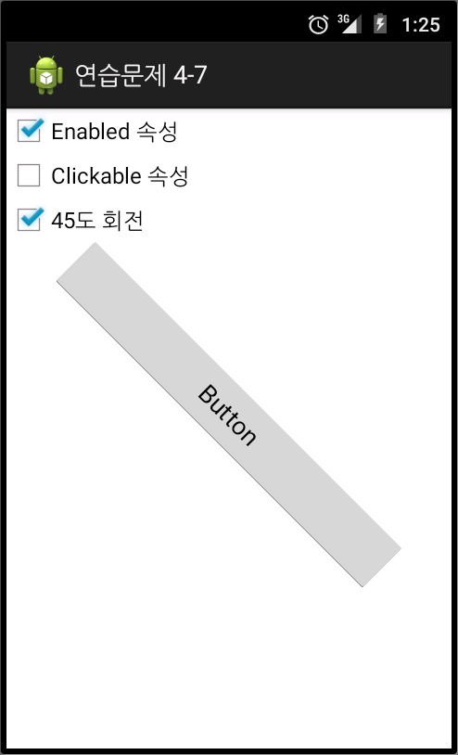
실습 1
4-7. 체크박스를 선택할 때마다, 버튼의 속성이 설정되도록 프로젝트를 작성하라

Slide 5
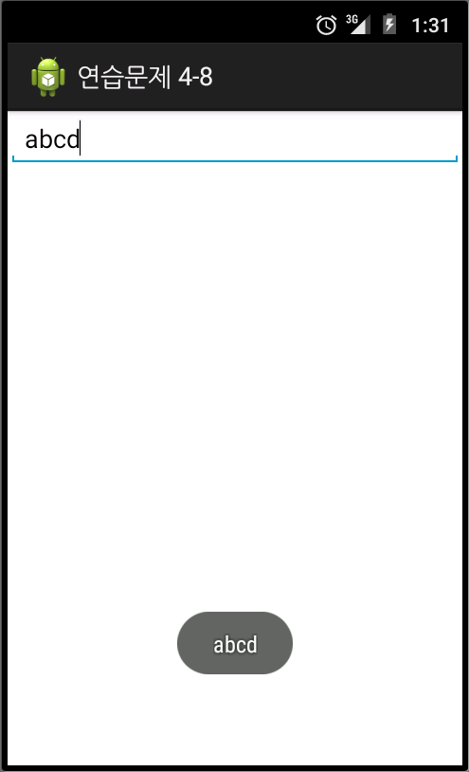
실습 2
4-8. 에디트텍스트에 키가 눌릴 때마다, 바뀐 글자가 Toast 메시지로 나오도록 프로젝트를 작성하라.

Slide 6
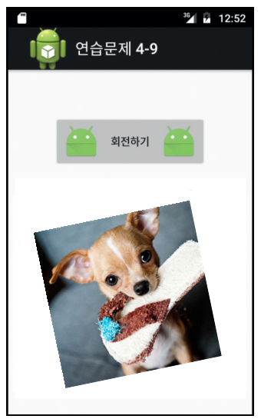
실습 3
4-9. 버튼에도 이미지가 들어가도록 할 수 있다. 다음과 같이 버튼을 클릭하면 이미지가 10도씩 회전되도록 프로젝트를 작성하라.
힌트 : 버튼의 XML속성 중 drawableLeft, drawableRight 등이 있다.

Slide 7
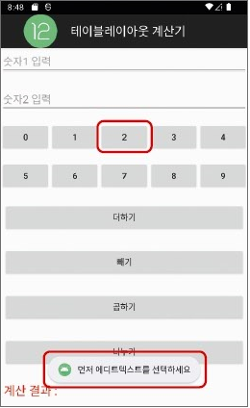
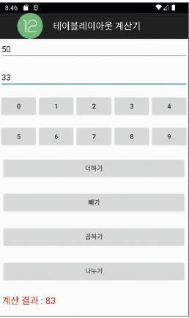
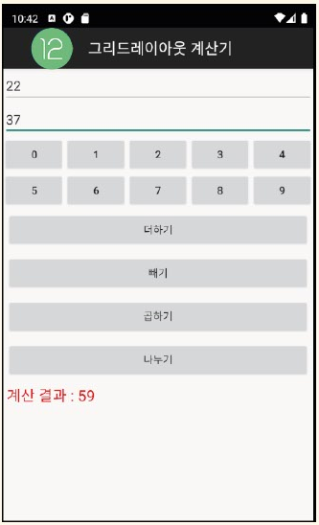
실습 5
계산기 만들기 – 테이블 레이아웃 또는 그리드 레이아웃 활용

